Slide 1
조선왕국전도
호텔관광학과 19학번
21912998 성영민

Slide 2
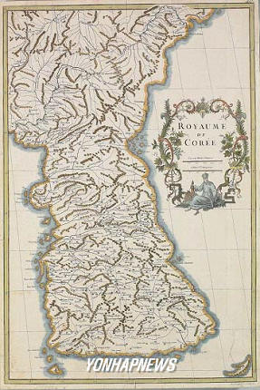
조선왕국전도
제작- J.B.B. 당빌(프랑스)
년도- 1737년
소장처- 서울역사박물관
서양 최초 조선전도

Slide 3
조선왕국전도와 독도
-울릉도와 독도를 우리영토로 표기하고 있는 서양 최초 조선전도.
-조선왕국전도에는 간도지역이 분명하게 우리 영토로 표시되어 있음.
-지형, 산세, 수 및 경․위도까지 매우 정확함.
-독도가 ‘Tchian chan tao’로 표기되어 울릉도와 나란히 동해안에 근접하여 그려져 있음

Slide 4
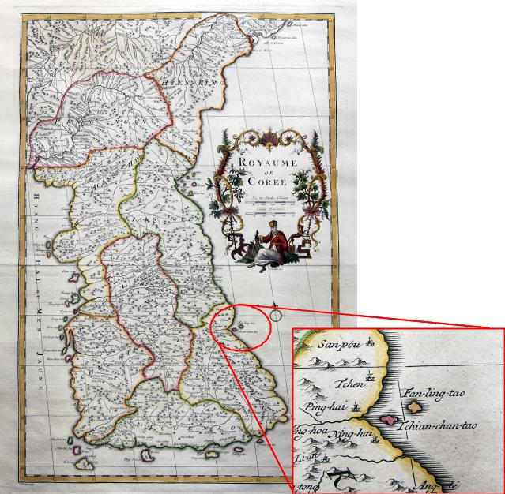
조선왕국전도에 표시 된 독도
-독도를 ‘Tchian chan tao’로 표기
-울릉도는 ‘Fang Ling Tao’로 표기

Slide 5
조선왕국전도 관련 영상
https://news.naver.com/main/read.nhn?mode=LPOD&mid=tvh&oid=052&aid=0000286764
-1분 16초

